Slide 1
Analýza
Nové trendy v podnikání MSP ve vybraných oblastech podnikání
Zpracoval tým Asociace malých a středních podniků a živnostníků ČR
Září 2020

Slide 2
obsah
Specifické trendy vycházející z pandemie Covid-19
Nové trendy v průmyslu
Nové trendy v zemědělství
Nové trendy v dopravě
Nové trendy v maloobchodu
Nové trendy v bankovnictví
Nové trendy v cestovním ruchu a hotelnictví
Nové trendy v gastronomii
Nové trendy v marketingu

Slide 3
Specifické trendy vycházející z pandemie Covid-19
Období pandemie Covid-19 se na jaře letošního roku zásadním způsobem odrazilo v celém hospodářství, až na několik výjimek ve všech typech podnikání.
V létě se již zdálo, že krize postupně pomíjí a že se ekonomické aktivity budou moci vrátit téměř k normálu – „business as usual“.
Všechny typy podniků i drobní živnostníci se museli s touto dramatickou změnou vypořádat s většími či menšími ztrátami.

Slide 4
Specifické trendy vycházející z pandemie Covid-19
Činnost především menších podniků a zejména živnostníků se výrazně omezila, resp. v řadě případů úplně zastavila; podniky, které v omezené míře pokračovaly v podnikání musely přijmout zásadní opatření v oblasti organizační, zdravotní i personální.
Některá z těchto vynucených opatření se však evidentně prosadí i po odeznění pandemie a zakládají trvalejší trendy.

Slide 5
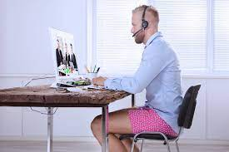
Specifické trendy vycházející z pandemie Covid-19

Slide 6
Specifické trendy vycházející z pandemie Covid-19
Home office
  široké zavedení práce z domova všude tam, kde to bylo technicky možné
  v české ekonomice dosud uplatňován velmi sporadicky
  = možnost pokračovat alespoň v omezenější míře v činnosti podniku
  Praxe ukázala, že práce z domova je velmi dobrým modelem a že je mnohdy efektivnější než klasická práce v podniku.
  Dodatečný efekt – větší spokojenost zaměstnanců
  Z hlediska podnikatelských nákladů jde o významný přínos.
  Širší využívání tohoto způsobu práce, bude pokračovat i po odeznění pandemie.

Slide 7
Specifické trendy vycházející z pandemie Covid-19
Změny ve využívání IT
  Mnoho činností se přesunulo ze sféry osobních kontaktů a přímé osobní spolupráce do „on-line“ sféry – např. v následujících oblastech:
    personální kontakty, nábory nových pracovníků, personální pohovory uvnitř podniku apod.
    Hromadné akce s osobní účastí se buď přímo rušily, nebo měnily formu – videokonference, webináře apod.
  pracovníci si velmi rychle osvojili zcela novou oblast využití IT technologií a svým způsobem si touto cestou zvýšili své pracovní know-how.

Slide 8
Specifické trendy vycházející z pandemie Covid-19
Hostingové služby
  přinášejí personální úspory za „drahé“ IT specialisty spravující podnikové servery a sítě.
  Společnosti poskytující cloudová úložiště, komplexně spravované serverové systémy či komplexní správu firemních web stránek (webhosting) získávají v této situaci mnoho nových klientů.

Slide 9

Specifické trendy vycházející z pandemie Covid-19

Slide 10
Specifické trendy vycházející z pandemie Covid-19
Nákupy na internetu
  se během pandemie Covid-19 několikanásobně zvýšily,
  zvýšily se výrazně existujícím internetovým obchodům, ale
  nově do této sféry vstoupili i podnikatelé, kteří dosud přes internet neprodávali.
  Přesun prodejů na internet při omezených prodejích v „kamenných obchodech“ mnohdy pomohl překonat obchodníkům nejhorší situaci a někdy i přímo odvrátit uzavření obchodu a konkurz.

Slide 11

Specifické trendy vycházející z pandemie Covid-19

Slide 12
Specifické trendy vycházející z pandemie Covid-19
Podnikání na internetu
  Pro podnikání je to jednoduchý nástroj, který poskytuje řadu výhod např. osobní samostatnost, kterou upřednostňuje řada podnikatelů.
  Výhody - není třeba najímat kanceláře a platit jejich vybavení, v začátcích podnikání není třeba najímat personál, na internetu samotném lze najít většinu informací potřebných pro zahájení podnikání, jeho prostřednictvím si lze udělat průzkum trhu.
  Internet umožňuje měřit efektivitu tohoto podnikání.

Slide 13
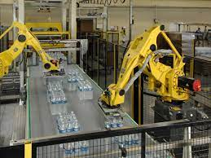
Nové trendy v průmyslu

Slide 14
Nové trendy v průmyslu
Klíčovým trendem v průmyslu je další rozvoj výroby automatizací, robotizací a digitalizací většiny výrobních procesů.
Tento trend má pozitivní dopad na výrobu samotnou, ale nejednoznačný dopad má do oblasti zaměstnanecké, šířeji lidské.
Česká republika jako jedna z nejprůmyslovějších zemí současné Evropy a bude proto pociťovat tyto zásadní změny velmi intenzivně.

Slide 15
Nové trendy v průmyslu
Rozvoj trendů v průmyslu zpomalen!
Téměř ve všech oblastech průmyslu zaznamenaly podniky větší či menší ekonomické ztráty, musely kvůli tomu využít rezervy a mnohde se tato situace odráží v nedostatku finančních prostředků na další investiční rozvoj.
Investiční záměry jsou pro nejbližší období omezovány, odkládány, avšak zcela výjimečně úplně rušeny.

Slide 16
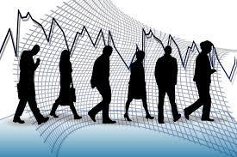
Nové trendy v průmyslu
Propouštění zaměstnanců
  Vládní programy podpory sice do určité míry pomohly situaci překonávat a částečně udržet zaměstnanost, nicméně k propouštění zaměstnanců došlo a bude k němu docházet dál jako důsledek podzimního zhoršení situace.

Slide 17
Nové trendy v průmyslu
Z dlouhodobého hlediska však bude pokračovat robotizace a automatizace v průmyslu
Robotizace, automatizace výrobních linek. Zvýšený zájem o automatizaci výrobních linek, zavádění robotů a komplexních robotických aplikací do výroby se dle odborníků projevil až v posledních dvou či třech letech.
Jako jeden z důvodů se uvádí „lidský faktor“ - situace na pracovním trhu, kdy firmy čelí obrovskému nedostatku pracovní síly v kombinaci se zvyšováním mezd zaměstnaných pracovníků, které neodpovídá pomalejšímu zvyšování produktivity; v rámci stále silnějších tlaků na snižování nákladů mohou roboty oba problémy řešit.

Slide 18
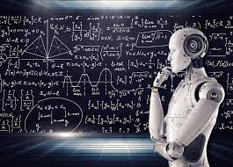
Nové trendy v průmyslu

Slide 19
Nové trendy v průmyslu
Umělá inteligence se do světa lidí prosazuje postupně již řadu let – procesy optimalizace, plánování, rozvrhování či diagnostika jako klasické metody umělé inteligence se postupně začaly prosazovat již od 90. let a začaly měnit průmyslovou výrobu.
Strojové učení a počítačové vidění a rozpoznávání jsou dnes hlavními nástroji využité umělé inteligence v průmyslu i jinde.

Slide 20
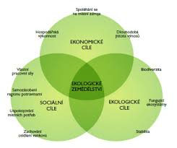
Nové trendy v zemědělství

Slide 21
Nové trendy v zemědělství
Ekologické zemědělství
  je typ zemědělského hospodaření, který při vlastní výrobě respektuje životní prostředí a jeho jednotlivé složky;
  stanovuje různá omezení a zákazy látek a postupů, které zatěžují či znečišťují životní prostředí či přinášejí rizika kontaminace potravin a dbá na „pohodu“ hospodářských zvířat.
  Ekologické zemědělství se zaměřuje na záruky výrobních procesů, „čistota“ potravin je jeho chtěným důsledkem.

Slide 22
Nové trendy v zemědělství
„precizní zemědělství“ („smart farming“)
  je založený nejen na využívání počítačů, ale též na využívání systému GPS pro pohyb zemědělských strojů, mapování, dat z meteostanic, logování dat, čidel rychlosti pohybu strojů a dalších čidel apod.
  Efekt: větší efektivnost hospodaření a šetření nákladů
  Příklady:
    systémy navádění strojů pomocí GPS souřadnic při orbě, setí, hnojení, postřiku a sklizni.
  Senzorový monitoring zemědělských porostů umožní např. variabilní přesné dávkování hnojiv či pesticidů podle konkrétních typů půdy; takový systém je nejen šetrnější k půdě, snižuje zátěž na životní prostředí, ale také výrazně šetří náklady.

Slide 23
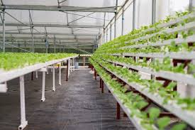
Nové trendy v zemědělství

Slide 24
Nové trendy v zemědělství
Vertikální zemědělství
  umožňuje pěstování rostlin bez většího záboru půdy, bez používání pesticidů a herbicidů a s minimální spotřebou vody
Hydroponie
  spotřebuje o 90 % méně vody než konvenční zemědělská výroba,
  využívá přirozené cirkulace vody.
  Rostliny v hydroponickém systému rostou cca dvakrát rychleji, spotřebují u toho až o 40 % méně energie a na stejném prostoru se dá pěstovat několikanásobně více plodin.

Slide 25
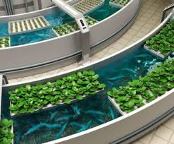
Nové trendy v zemědělství
Akvaponie
  využívá propojení chovu ryb a pěstování rostlin.
  Rostliny dostávají v tomto systému vodu, která je obohacená o živiny z chovu ryb a ryby zase žijí v přirozeně zdravé vodě okysličené rostlinami.

Slide 26
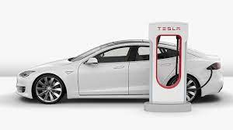
Nové trendy v dopravě

Slide 27
Nové trendy v dopravě
Elektromobilita
Trend velmi silně podporuje EU svými právními předpisy ohledně emisních limitů i výroby automobilů nových generací.
Do konce roku 2040 by se měla zcela zastavit výroba automobilů se spalovacími motory.
Podle Auto Škoda musí tento výrobce do roku 2025 prodávat čtvrtinu automobilů s elektrickým pohonem a do roku 2030 to má být 40 % vyráběných automobilů. Tato změna vyvolává výrazné investice do výroby baterií pro automobily a mj. též nucenou masovou výměnu vozového parku.

Slide 28
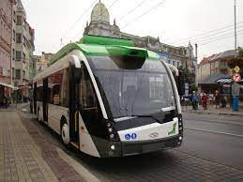
Nové trendy v dopravě
Elektromobilita se bude více prosazovat rovněž v městské dopravě, kromě klasických tramvají a trolejbusů se uvádějí do provozu i trolejbusy s hybridním provozem.

Slide 29
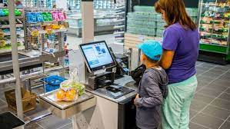
Nové trendy v maloobchodu
K větší efektivnosti prodejen rovněž přispívají moderní technické prostředky např.
  samoobslužné pokladny či platební terminály, které šetří personál a
  umožnění plateb prostřednictvím chytrých telefonů a chytrých hodinek.

Slide 30
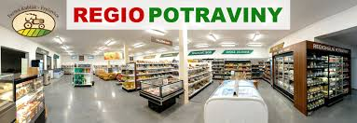
Nové trendy v maloobchodu

Slide 31
Nové trendy v maloobchodu
V kontextu pandemie Covid-19 se posílil strategický a logistický trend regionálnosti zboží, které obchodníci nakupují.
  Rychlá a bezpečná dosažitelnost zboží z regionální výroby či zemědělské produkce, bez dlouhých převozů ze vzdálenějších míst Evropy či dokonce z jiných kontinentů, je důležitá jak pro obchodníky, tak pro jejich zákazníky.

Slide 32
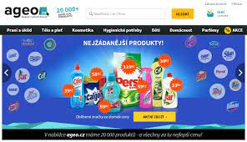
Nové trendy v maloobchodu

Slide 33
Nové trendy v maloobchodu
Nákupy on-line se vlivem pandemie Covid-19 urychlily.
posilování logistických kapacit, mnohdy dojde k prodlužování lhůt vyřizování objednávek
Nové požadavky zákazníků = změny sortimentu = posílení nabídky běžných potravin.
Z průzkumů vyplývá, že se na internetu znásobil prodej zboží, které tam dříve nebylo nejžádanějším sortimentem, např. sortiment drogerie.

Slide 34
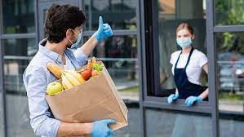
Nové trendy v maloobchodu

Slide 35
Nové trendy v maloobchodu
Integrace virtuálního obchodu do prodejny
  objednání zboží na internetu a jeho vyzvednutí v obchodě
  model „Click-and-collect“, který dodá zboží objednané na internetu přímo do domu zákazníka či do určeného odběrního místa.

Slide 36
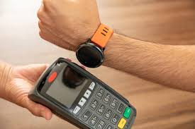
Nové trendy v bankovnictví

Slide 37
Nové trendy v bankovnictví
Pokračujícím trendem bankovnictví je posilování bezpečnosti mobilního (digitálního) přístupu do banky a zjednodušení tohoto přístupu při zachování vysoké bezpečnosti – např. náhled do bankovního zůstatku bez přihlášení se do banky přes widget v telefonu či chytré hodinky.
„multibanking“, tj. ovládání účtů klienta v různých bankách z jediného on-line bankovnictví; to umožní klientovi získat celkový pohled na své finance.

Slide 38

Nové trendy v bankovnictví
Významným zlepšením služeb pro klienty bank je možnost otevření účtu on-line z mobilního telefonu či z počítače doma (digitální onboarding).
Možnost založit si digitálně účet v bance z domova představuje velké pohodlí pro klienta, který nemusí k tomuto účelu navštívit pobočku banky

Slide 39
Nové trendy v cestovním ruchu a hotelnictví
Rozvoj těchto sektorů se zastavil
Další trendy = realizace strategií přežití spíše než další dynamický rozvoj
Aktuální trend = snaha přitáhnout zájem domácích klientů a částečně tak nahradit výrazný úbytek zahraniční klientely.
Předpoklad – úprava služeb i cen ubytování a doprovodných služeb.
Pro domácí klientelu bude vhodné nabízet rodinné dovolené, výhodné cenové baličky s dalšími službami či zážitky jako např. vstupenky na hrady, či akvapark v okolí apod.

Slide 40
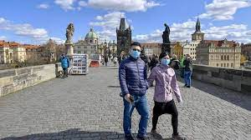
Nové trendy v cestovním ruchu a hotelnictví

Slide 41
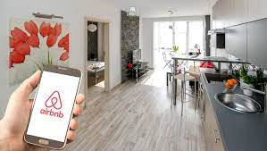
Nové trendy v cestovním ruchu a hotelnictví
Sdílené ubytování je sílící trend již několik let a v současné době je již poskytována prostřednictvím internetových platforem (AirBNB a další) větší ubytovací kapacita, než v tradičních ubytovacích zařízeních jako jsou hotely a penziony.

Slide 42


Nové trendy v cestovním ruchu a hotelnictví

Slide 43
Nové trendy v cestovním ruchu a hotelnictví
Standard = účast hotelů a penzionů v rezervačních a referenčních aplikacích (např. Booking.com a další) a v portálech cestovního ruchu (např. Tripadvisor) aby se informace o nabízených službách dostala k širokému okruhu potencionálních klientů;
Provozovatelé mají možnost aktivně pracovat s daty, která jim tyto platformy poskytují.

Slide 44
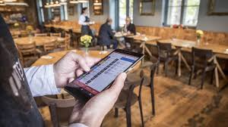
Nové trendy v gastronomii

Slide 45
Nové trendy v gastronomii
Tablety jsou již nyní poměrně široce v restauracích využívány.
  Slouží jednak „dovnitř“ podniku, tj. k efektivnímu propojení jednotlivých „provozů“ restaurace – komunikace prostřednictvím wifi mezi pokladnami, platebními terminály, kuchyní, skladem a číšníky.
  Prostřednictvím aplikací umožňuje přehledné např. zásobování skladů i vydávání surovin do kuchyní. Využití tabletů ve vztahu k hostům umožní moderní prezentaci jídelních lístků, rezervaci míst a často i placení.

Slide 46
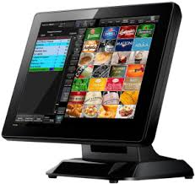
Nové trendy v gastronomii
Digitální pokladny
  dokážou propojit pokladnu s
    provozem kuchyně,
    s účetnictvím podniku,
    se skladovým hospodářstvím,
    s platebními terminály,
    s tablety číšníků a
    často s kamerovým systémem.

Slide 47
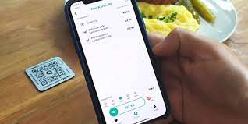
Nové trendy v gastronomii

Slide 48
Nové trendy v gastronomii
Mobilní platby
  dvě formy
    jednak obecně užívaná platba přiložením mobilního telefonu k terminálu pro kreditní karty a
    jednak specifická platba prostřednictvím aplikace propojené se systémy gastronomického podniku využívající QR kódů bez použití terminálů pro kreditní karty.
Tento nově se uplatňující způsob placení přímo u stolu bez asistence obsluhy je velmi pohodlný jak pro zákazníky, tak i personál, kterému odlehčuje práci ve špičkových obdobích provozu gastronomického podniku

Slide 49

Nové trendy v gastronomii
Pandemie Covid-19 přinesla gastronomickým podnikům nutnost výrazně rozšířit své služby v oblasti prodeje mimo vlastní podnik – došlo k zásadnímu rozšíření využití rozvážkových služeb.

Slide 50
Nové trendy v marketingu
Mobilní marketing
  Umožňuje připravit na mobilní telefony rychlou a dobře cílenou kampaň podle demografických i jiných údajů.
  V mobilních telefonech je možné využít na podporu prodeje prvky hry, zábavy, ale rovněž další formy např. nahrazující nejrůznější kupóny, losy, nebo tzv. okamžité výhry a prokázání nákupu především v oblasti rychloobrátkového zboží.

Slide 51
Nové trendy v marketingu
umělá inteligence využívaná v počítačích a informačních systémech
  bude schopna stále lépe vyhodnocovat chování zákazníků či uživatelů sociálních sítí;
  bude moci cíleně měnit obsah sdělení podle toho, jaký zákazník, resp. uživatel je na dané stránce

Slide 52

Nové trendy v marketingu

Slide 53
Nové trendy v marketingu
Konverzační marketing
  nástrojem jsou konverzační roboti (chatbot).
  V nejbližší době je budou mít v provozu všechny velké či střední formy a tato technologie se bude postupně dostávat i k malým firmám;
  vytvoření chatbota pro malou firmu či běžného podnikatele není nic mimořádně náročného ani z technického, ani z finančního hlediska.
  Chatboti se využívají jak pro zákaznické podpory, tak i pro marketing a prodej, neboť již umožňují zapojit přímou konverzaci do marketingu.

Slide 54
Nové trendy v marketingu
Video
  patří neodmyslitelně mezi nejrozšířenější nástroje moderního marketingu
  Nejefektivnější formou je „živé video“, které představuje možnost okamžité reakce diváka a následné možné konverzace s ním.
  Živý rozhovor se spokojeným klientem je účinnější než pouhý popis reference na web stránce podnikatele.

Slide 55
Nové trendy v marketingu
Stálý význam v moderním marketingu má metoda „optimalizace pro vyhledávače (SEO)“
  pro podnikatele je velmi důležité uspět ve vyhledávačích, tj. dovést potencionální zákazníky právě na jeho web stránku.

